Slide 1
SAINT
Image based deep learning for OCT

Slide 2
진행중...
데이터불러오는 방법 최적화
다른 모델을 이용하여 Transfer learning 사용.
특징 시각화
대쉬보드를 이용하여 결과보이기.

Slide 3
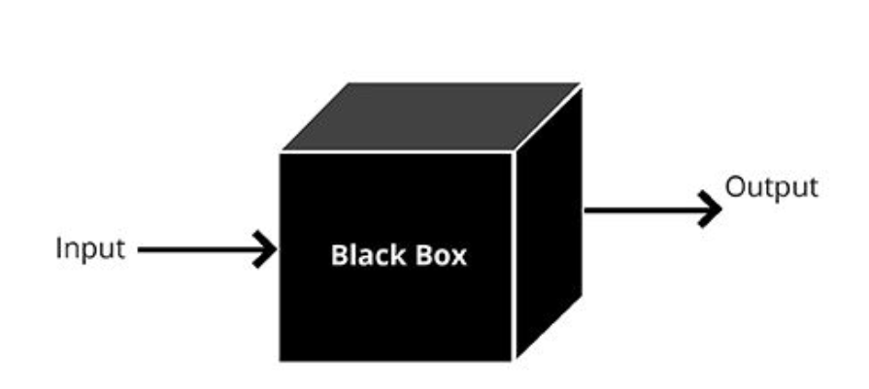
WHY???
AI가 Input data의 어떤 특징을 가지고 판단을 내리는지 사람은 이해하기가 어렵다.
특징에 대한 시각적인 정보를 제공함으로써 신뢰성을 올리자!!!

Slide 4
Convolution Neural Network 시각화
layer층의 출력을 시각화하기
⇒ 각 layer의 층이 이미지를 어떻게 변형시키는지 알 수 있다.
필터 시각화하기
⇒ 필터가 찾으려는 시각적인 패턴과 개념이 무엇인지 알 수 있다.
클래스에 따른 히트맵(Heatmap)을 시각화하기
⇒ 이미지의 어느 부분이 주어진 클래스에 속하는데 기여했는지 와 객체 위치 추정을 할 수 있게 해준다.
Heatmap : 데이터를 컬러 색상의 강도로 표현하는 그래프

Slide 5
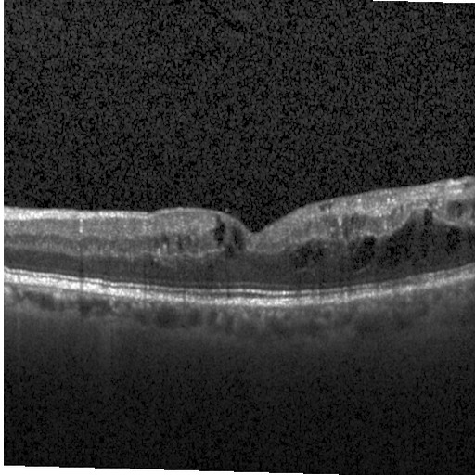
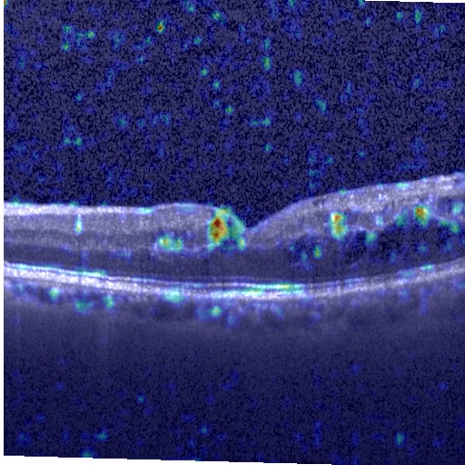
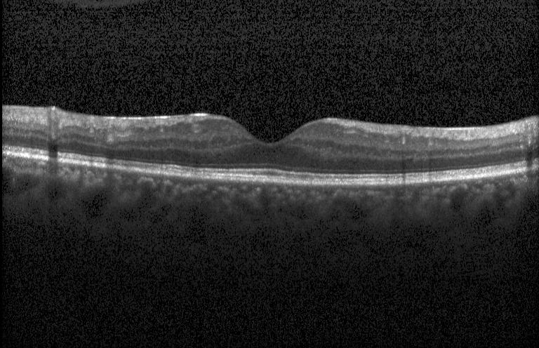
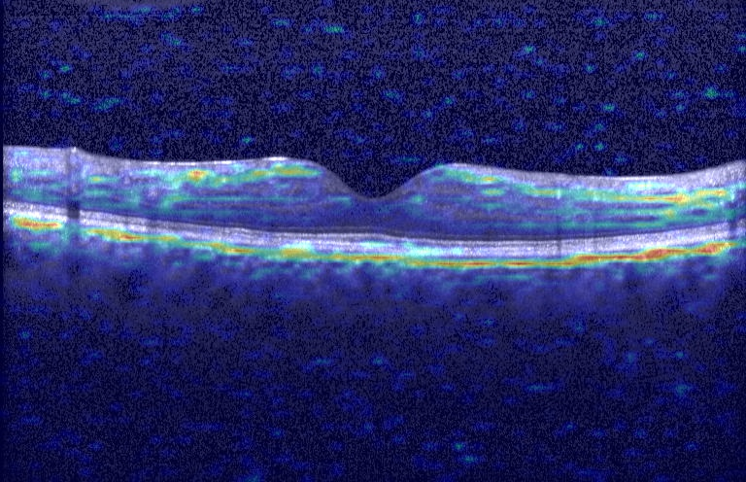
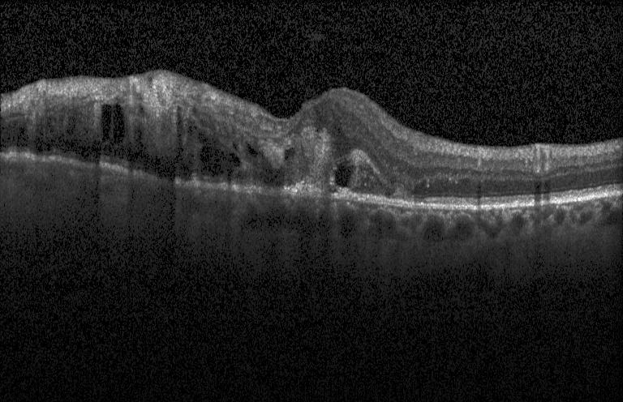
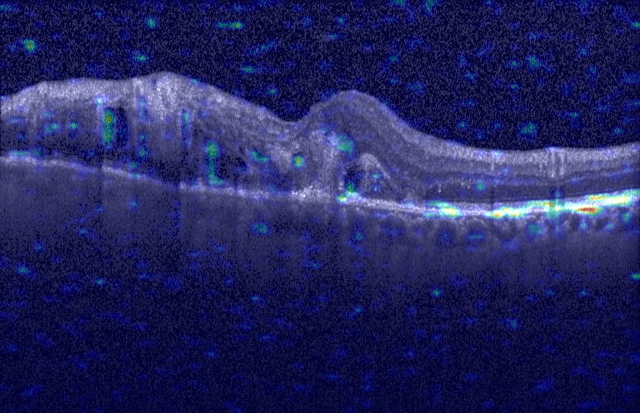
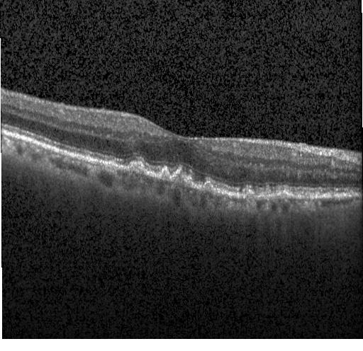
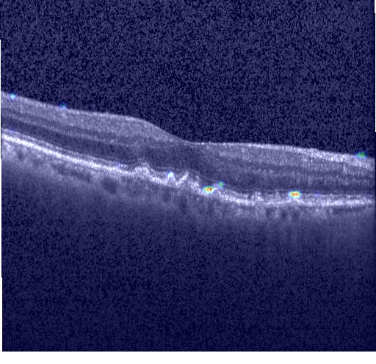
특징 시각화
Normal image
DME image
CNV image
DRUSEN image

Slide 6
TO DO...
시각화하는 내용 및 코드 정확하게 이해하기.
노이즈 제거 및 특징을 더 잘 시각화 시킬수 있는 방법 찾기.
다른 모델을 통해 나오는 Feature img 확인.

Slide 7
END

